Slide 1


Slide 2


«Человек подобен дроби: в знаменателе – то, что он о себе думает, в числителе – то, что он есть на самом деле. Чем больше знаменатель, тем меньше дробь»
(

Slide 3

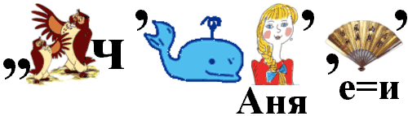

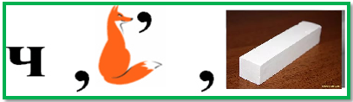
Ребус
С л о ж е н и е
В ы ч и т а н и е
С м е ш а н н ы х
Ч и с е л

Slide 4
Тема урока :
Обобщение по теме «Сложение и вычитание смешанных чисел»

Slide 5
Цели урока :
Повторить…
Подготовиться…

Slide 6
Цели урока :
Повторить сложение и вычитание смешанных чисел.
Подготовиться к контрольной работе.

Slide 7
Восстановите алгоритм сложения смешанных чисел:
1) отдельно выполнить сложение целых частей и отдельно дробных частей;
2) если при сложении дробных частей получилась неправильная дробь, выделить целую часть из этой дроби и прибавить ее к полученной целой части.
3) привести дробные части этих чисел к наименьшему общему знаменателю

Slide 8
Восстановите алгоритм вычитания смешанных чисел:
1) отдельно выполнить вычитание целых частей и отдельно дробных частей
2) Привести дробные части этих чисел к наименьшему общему знаменателю.
3) Если дробная часть уменьшаемого меньше дробной части вычитаемого, превратить ее в неправильную дробь, уменьшив на единицу целую часть;

Slide 9
Устные упражнения:
1. Выделите целую часть из числа:
25
1
44
4
41
1
=
3
=
8
=
20
8
8
5
5
2
2
2. .Выделите целую часть из дробной части числа:
19
9
38
8
36
3
=
5
=
7
2
=
5
4
10
10
15
15
12
3. Представьте число в виде неправильной дроби:
1
31
7
127
5
=
12
=
6
6
10
10

Slide 10
4. Представьте 1 в виде дроби со знаменателем 5, 12, 34, 40.
5
12
34
40
1=
1=
1=
1=
5
12
34
40
5. Представьте в виде неправильной дроби дробную часть чисел, взяв единицу из целой части:
2
9
5
17
3
11
8
=
4
=
=
7
3
2
1
7
7
12
12
8
8

Slide 11
Найдите ошибку:

Slide 12
Представить обыкновенные дроби в виде десятичных:
2/5, , 4/25, 7/10, 13/50
Представить десятичные дроби в виде несократимых обыкновенных дробей:
0,8; 0,6; 0,75; 0,35;

Slide 13
22 ноября
Классная работа

Slide 14
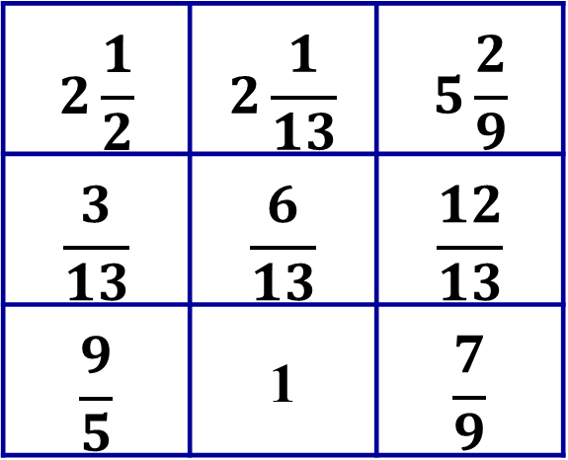
«Магический квадрат»
1) Из первой строки выбрать наименьшее число; 2) Из второй – наибольшее; 3) Из третьей – ни наибольшее и ни наименьшее; 4) Найти сумму выбранных чисел.
$$2\frac{1}{2}$$ | $$2\frac{1}{13}$$ | $$5\frac{2}{9}$$
$$\frac{3}{13}$$ | $$\frac{6}{13}$$ | $$\frac{12}{13}$$
$$\frac{9}{5}$$ | 1 | $$\frac{7}{9}$$

Slide 15

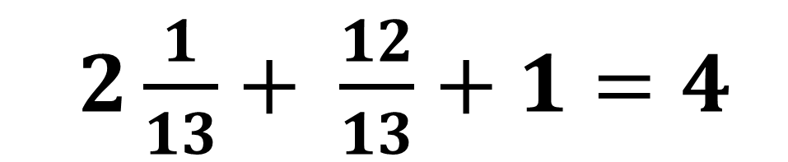
Ответ
$2\frac{1}{13}+ \frac{12}{13}+1=4$

Slide 16
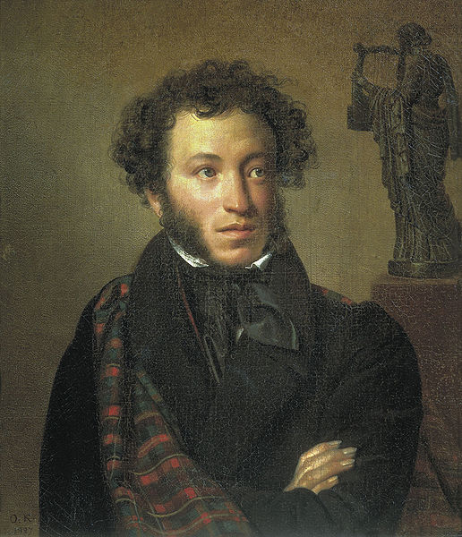
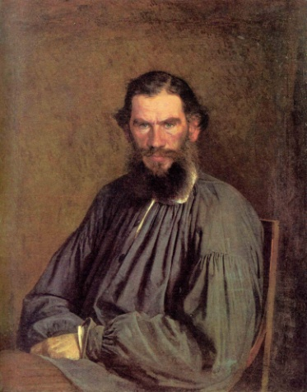
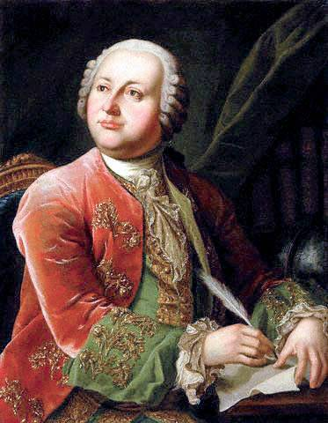
А.С. Пушкин
Л.Н. Толстой
М.В. Ломоносов
Человек есть дробь… Увеличить своего числителя – свои достоинства, не во власти человека, но всякий может уменьшить своего знаменателя – свое мнение о самом себе, и этим уменьшением приблизиться к совершенству.
Человек есть дробь.
Числитель – это… достоинства человека; знаменатель – это оценка человеком самого себя.

Slide 17

Физкультминутка
«Правильная дробь – правая рука, Неправильная дробь – левая рука, Смешанное число – обе руки»

Slide 18

Проанализируйте данные чертежа. Составьте условие задачи и найдите, какое расстояние будет между участниками через час после начала движения из пунктов А и В.
Задача 1:
км/ч
3,8 км/ч
?
км
А
В
10 км

Slide 19

Проанализируйте данные чертежа. Составьте условие задачи и найдите, какое расстояние будет между участниками через час после начала движения из пунктов А и В.
Задача 2:
?
км/ч
8,5 км/ч
А
В
км

Slide 20
Проанализируйте данные чертежа. Составьте условие задачи и найдите, какое расстояние будет между участниками через час после начала движения из пунктов А и В.
Задача 3:
км/ч
5,25 км/ч
А
В
?
12 км

Slide 21
Проанализируйте данные чертежа. Составьте условие задачи и найдите, какое расстояние будет между участниками через час после начала движения из пунктов А и В.
Задача 4:
км/ч
км/ч
А
В
?
18,5 км

Slide 22
Вспомним законы вычитания.
1. Свойство вычитания суммы из числа:
2. Свойства вычитания числа из суммы:

Slide 23




Вычислите используя свойства сложения и вычитания.
1. 3.
2. 4.

Slide 24
Домашнее задание
№2.250, №2.254
По желанию
Представьте дробь 19/45 в виде суммы трёх дробей, у каждой из которых числитель равен 1

Slide 25
Закончите предложения:
Я повторил (а)…
Мне было…
Я узнал (а)…
Мне еще нужно…
Я готов(а)…

Slide 26


